Slide 1


네트워크 프로토콜 (실습)
임동우
Hanyang University
Mobile & Network Intelligence Laboratory.

Slide 2
Information – 중간고사 이전 수업 -
실습 환경 | OS : Linux (ubuntu) Language : C 편집기 : 제한 없음
Base Knowledge | 1. System Programming 기초 2. Socket Programming 기초 3. C언어 기초
진행방식 | 최소한의 템플릿 제공

Slide 3
Plan – 중간고사 이전 수업 -
1 ~ 2 Week | Orientation ~ 과제
3 ~ 4 Week | Socket Programming 실습 - FTP 프로그램 -
5 ~ 7 week | Socket Programming 실습 - 채팅 프로그램 -

Slide 4
수업계획 – 중간고사 이후-
실습환경 | OS : Windows Simulator : OPNET 9주차 이후 예정 단, 수업 진행 현황에 따라 조정 될 수 있음
진행방식 | 수업 자료에 따른 진행

Slide 5
Socket Programming??
Socket? | 회로의 고정 부분 끝에 있는 장치 플러그를 삽입하면 회로가 연결된다. (네이버 지식 백과)

Slide 6
Socket Programming??
Socket? | 회로의 고정 부분 끝에 있는 장치 플러그를 삽입하면 회로가 연결된다. (네이버 지식 백과)
Network Socket | 프로그램이 네트워크를 통해 간편하게 통신(데이터를 송수신) 할 수 있도록 만들어진 연결부 단, 사용을 위해서 1. OS 및 사용언어에 종속적으로 제공된 API의 숙지 필요 2. API의 사용절차 숙지 필요

Slide 7
Socket Programming
User
User
Application
Application
Kernel
Kernel
Socket Module
Socket Module
IP Module
IP Module
IP Module
Device driver
Device driver
Device driver
Hardware
Hardware
Hardware
NIC
NIC
NIC

Slide 8
Socket Programming
User
User
Application
Application
Kernel
Kernel
Socket Module
Socket Module
IP Module
IP Module
IP Module
Device driver
Device driver
Device driver
Hardware
Hardware
Hardware
NIC
NIC
NIC

Slide 9

클라이언트 서버 모델
Client | Server 에게 서비스를 요청하는 쪽 (Service Product) 특징 서비스를 제공받기만 하기때문에 처리 부하가 거의 없음
Client
Client
Client

Slide 10

클라이언트 서버 모델
Server | Client로부터 요청된 각종 서비스를 제공(Service Provider) 특징 1. Client로부터 요청되는 모든 서비스에 대한 load 를 처리함
Server

Slide 11
클라이언트 서버 모델
Request
Client
Response
Request
Response
Client
Request
Response
Server
Client

Slide 12
Client socket / Server Socket
Client
Server
SYN

Slide 13
Client socket / Server Socket
Client
Server
SYN
SYN / ACK

Slide 14
Client socket / Server Socket
Client
Server
SYN
SYN / ACK
ACK
ESTABLISHED

Slide 15
Socket API Flow
Client
Server
SYN
SYN / ACK
ACK
ESTABLISHED

Slide 16
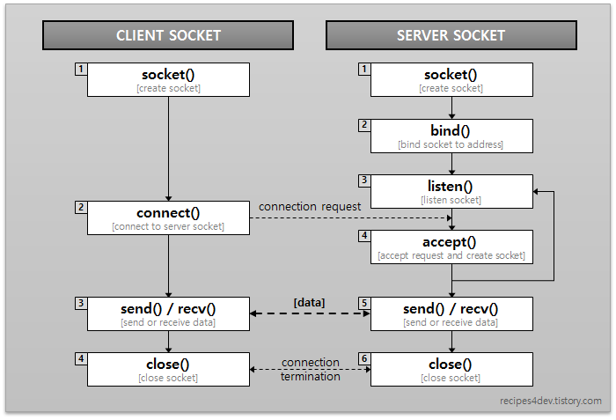
Socket API Flow

Slide 17
Client socket / Server Socket
Client
Server
Socket()
Socket()
bind()
connect()
SYN
listen()
Accept()
SYN / ACK
ACK
ESTABLISHED
Send()/Recv()

Slide 18
Socket()
Int Socket(int domain, int type, int protocol);
반환값 | 성공 시 : Socket Descriptor 실패 시 : -1
domain | 어떤 영역에서의 통신할 것인지에 대한 영역 지정 AF_UNIX(프로토콜 내부) AF_INET(IPv4) AF_INET6(IPv6)
Type | 소켓의 유형 SOCK_STREAM(TCP) SOCK_DGRAM(UDP) SOCK_RAW(사용자 정의)
Protocol | 사용 프로토콜 0 (기본 값) IPPOTO_TCP(TCP) 3. IPPROTO_UDP(UDP)

Slide 19
Bind()
Int bind(int sock_fd, struct sockaddr *addr, int addrlen);
반환값 | 성공 시 : 0 실패 시 : -1
Sock_fd | Socket() 함수 의 리턴 값으로 반환된 값 커널에 등록하기 위해 필요
addr | 주소정보로 인터넷을 사용하는지 AF_INET Socket인지 시스템 내에서 통신하는 AF_UNIX인지에 따라 다름
addrlen | Addr 구조체의 길이

Slide 20
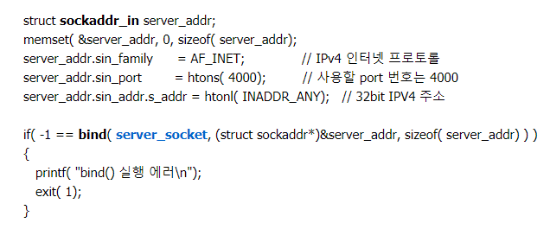
Sockaddr_in server_addr

Slide 21
Sockaddr_in server_addr
INADDR_ANY | 시스템에 존재하는 IP주소 중, 사용가능한것을 사용

Slide 22
Listen()
Int Listen(int sock, int backlog);
반환값 | 성공 시 : 0 실패 시 : -1
sock | Sock 함수로 반환된 소켓 디스크립터
backlog | 대기 메시지 큐의 개수 (요청 메시지 큐)
동작 | 해당 함수는 요청 메시지를 청취하여 큐에 보관할 뿐, 메시지 자체의 처리를 하지않음 Accept 함수가 작동하지않는다면, 연결요청은 받지만, 연결 수립단계로 넘어가지 않음

Slide 23
Accept()
Int accept(int sock, struct sockaddr, *addr, socklen_t *socklen)
반환값 | 실패 외의 상황 : 새로운 소켓 디스크립터 실패 시 : -1
Struct sockaddr | Bind 때의 주소정보 구조체와 동일
동작 | 해당함수의 반환으로 Client 쪽과 통신 할 때 사용할 소켓 디스크립터를 생성(Client 특정)

Slide 24
Connect()
Int connect(int sockfd, struct sockaddr *serv_addr, socklen_t addrlen)
반환값 | 성공 시 : 0 실패 시 : -1
sockfd | 클라이언트 쪽의 socket()함수로 생성된 소켓 디스크립터값
Sockaddr *server_addr | 서버 주소 정보에대한 포인터 Bind 때와 동일한구성의 구조체를 생성 후 해당 포인터를 작성
addrlen | 구조체 크기 → ex) sizeof(sockaddr)
동작 | 구조체 내용의 서버로의 접속을 요청

Slide 25


Client socket / Server Socket
Client
Server
Socket()
Socket()
Bind()
connect()
Litsen()
accept()

Slide 26
Client socket / Server Socket
Client
Server
Socket()
Socket()
Bind()
connect()
Litsen()
accept()

Slide 27
Client socket / Server Socket
Client
Server
Socket()
Socket()
Bind()
connect()
Litsen()
accept()

Slide 28
Client socket / Server Socket
Client
Server
Socket()
Socket()
Bind()
connect()
Litsen()
SYN
accept()

Slide 29
Client socket / Server Socket
Client
Server
Socket()
Socket()
Bind()
connect()
Litsen()
SYN
accept()
Connect: return
SYN / ACK

Slide 30
Client socket / Server Socket
Client
Server
Socket()
Socket()
Bind()
connect()
Litsen()
SYN
accept()
Connect: return
SYN / ACK
ACK
accept():
return
ESTABLISHED

